Slide 1
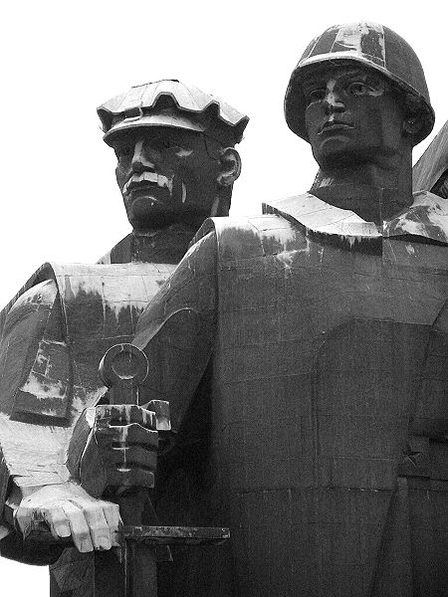

Я б
в рабочие
пошел!
2017 год

Slide 2
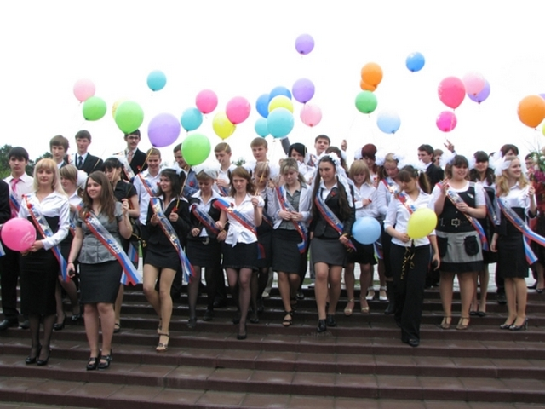
В 2017 году
школы России закончат
708 231 человек

Slide 3
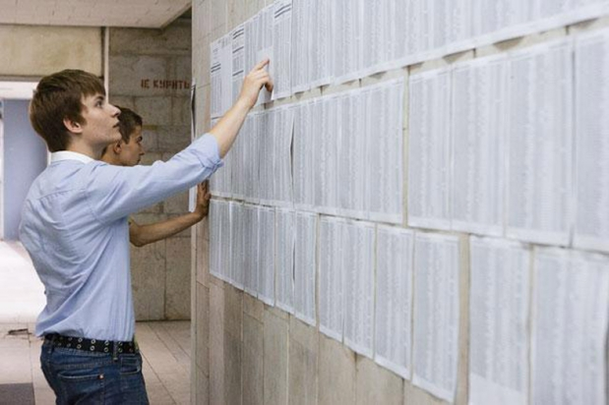
Все мечтают
поступить в ВУЗ
Проблема!

Slide 4
России не хватает рабочих рук!
Количество специалистов с высшим образованием в несколько раз превышает рабочих. Многие считают, что у рабочих маленькая заработная плата, однако оплата труда некоторых специалистов приравнивается или превышает оплату труда офисных сотрудников.

Slide 5
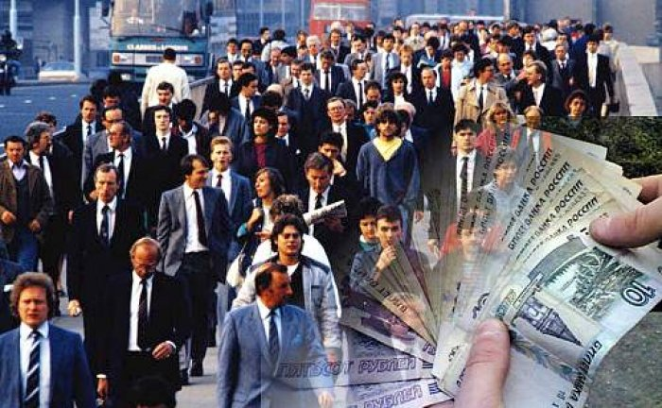
По данным Роструда
60-80% вакансий на рынке труда составляют именно
рабочие профессии

Slide 6
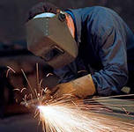
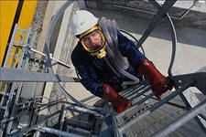
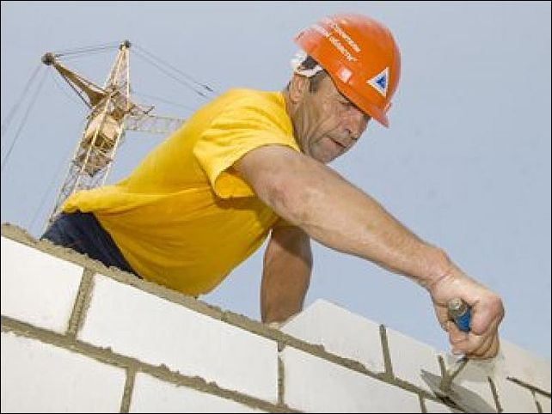
Монтажник
В десятку лидеров вакансий
среди рабочих профессий вошли:
Газоэлектросварщик
Каменщик

Slide 7
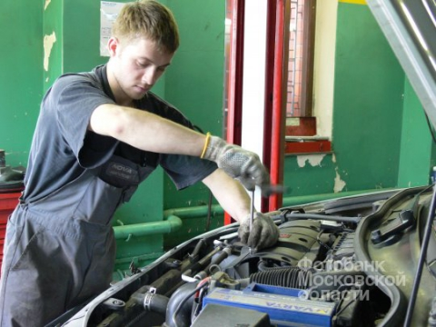
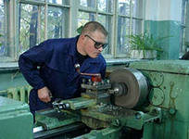
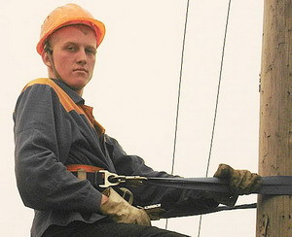
В десятку лидеров вакансий среди рабочих профессий вошли:
Механик
Токарь
Электромонтер

Slide 8
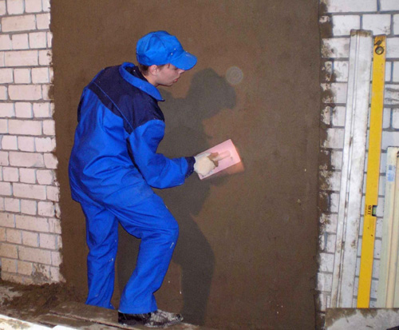
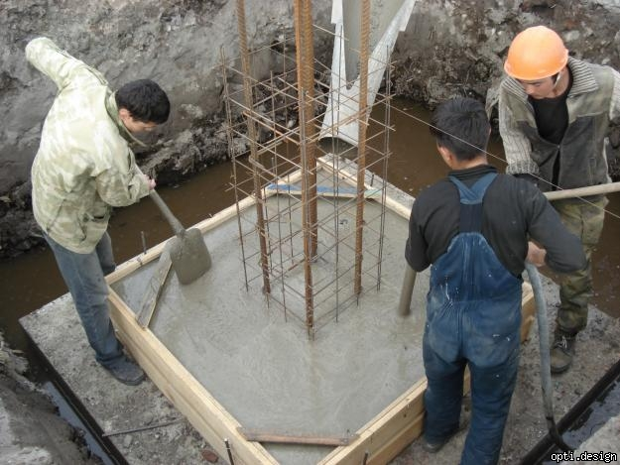
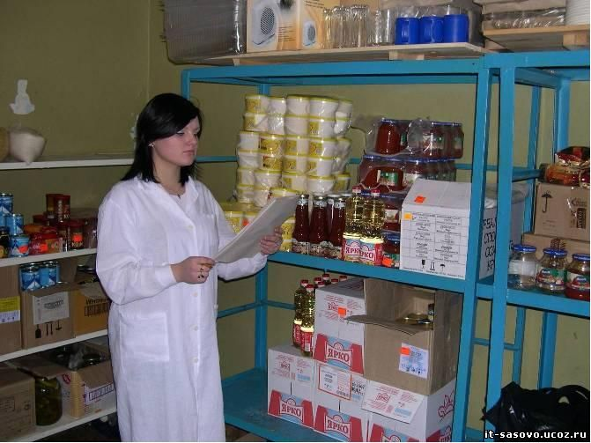
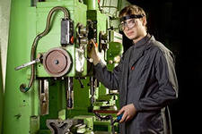
В десятку лидеров вакансий среди рабочих профессий вошли:
Штукатур
Бетонщик
Товаровед
Слесарь-ремонтник

Slide 9
Руками рабочих в нашей стране
Возводятся города
Добываются полезные ископаемые
Создаются машины
Прокладываются дороги
Развивается
промышленность
и сельское хозяйство

Slide 10
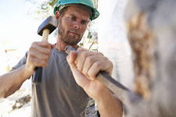
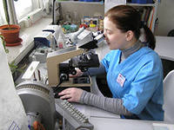
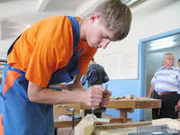
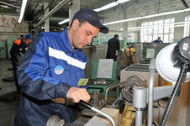
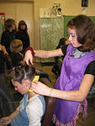
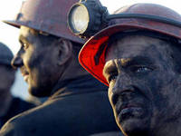
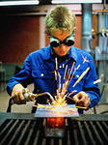
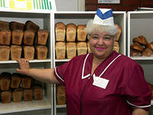
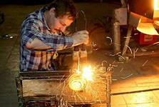
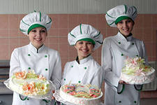
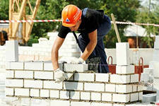
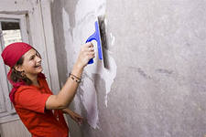
Сделай свой выбор!

Slide 11
Спасибо за внимание.

